Slide 1
Σχολικές πρακτικές διαχείρισης τραύματος μετά από καταστροφές: η διεθνής εμπειρία
ποιες πληροφορίες έχουμε για το μετατραυματικό σοκ παιδιών από περιοχές που χτυπήθηκαν πρόσφατα από σεισμούς και τυφώνες
Αναστάσιος Μάτος ΣΕΕ – ΠΕ02

Slide 2
… ο διάδρομος μυρίζει φρέσκα χρώματα. Τα πατώματα έχουν καινούργια πλακάκια. Έχουμε αίθουσα μουσικής, εργαστήρια, αίθουσα εκδηλώσεων. Οικογένειες που κατάγονται από την κοινότητά μας, έκαναν δωρεές σε έπιπλα και εξοπλισμό, μας έστειλαν εκατοντάδες μηνύματα για την νέα αρχή από παντού …
όμως αυτό το αίσθημα ακαθόριστης ανησυχίας δεν λέει να φύγει.
Δημοσίευση της Ariel στο facebook (μαθήτριας στις ΗΠΑ)
Τα σχολεία τους ξαναχτίστηκαν. Οι ζωές τους όχι ακόμη

Slide 3
Νέα Ορλεάνη – τυφώνας Κατρίνα
Τον πρώτο καιρό είχαμε τις φάσεις
οπισθοδρόμησης,
μεταπτώσεων,
ανάκαμψης στην αρχική κατάσταση
Κατά τη διάρκεια αυτής της περιόδου πολλά παιδιά αναγκάστηκαν να αλλάξουν σπίτι, σχολείο και ήρθαν αντιμέτωπα με την πιθανότητα ξαφνικά να χάσουν αγαπημένα τους πρόσωπα
Πολλά υπέστησαν Post-traumatic stress disorder (=διαταραχή μετατραυματικής καταπόνησης)

Slide 4
οι σχολικές τους επιδόσεις μειώθηκαν μετά την καταστροφή
τα ποσοστά αποφοίτησης έπεσαν
το σοκαρισμένο από μια καταστροφή παιδί μοιάζει με τον μαραθωνοδρόμο που χτύπησε στον αστράγαλο και βγαίνει για λίγο από τον αγώνα. Θα επιστρέψει στο τρέξιμο, θα τρέξει το ίδιο γρήγορα, αλλά δεν θα αντισταθμίσει αυτό που έχασε
Γι’ αυτό πολλά σχολεία στο εξωτερικό ειδικά για τους μαθητές της Γ’ Λυκείου, ενημερώνουν τα πανεπιστήμια στα οποία αυτοί εισάγονται εξηγώντας γιατί η απόδοση των συγκεκριμένων μαθητών είναι μειωμένη (σε μας επειδή είμαστε ιδιαίτερα συγκεντρωτικοί – αυτό γίνεται μέσω μοριοδότησης)

Slide 5
Είναι τα ίδια για όλους τους πολιτισμούς
Έρευνα του πανεπιστημίου του Texas A & M (2016)
Τίτλος: «Ο αντίκτυπος της φυσικής καταστροφής στην εκπαίδευση των παιδιών»
Σύγκριση της επίδρασης καταστροφών σε παιδιά των ΗΠΑ με την αντίστοιχη από καταστροφικούς σεισμούς σε παιδιά στο Νεπάλ.
Ευρήματα: η ίδια δυναμική παρά τους πολύ διαφορετικούς πολιτισμούς.
Οι πιο φτωχοί και οι νέοι δέχονται τα χειρότερα «χτυπήματα».

Slide 6
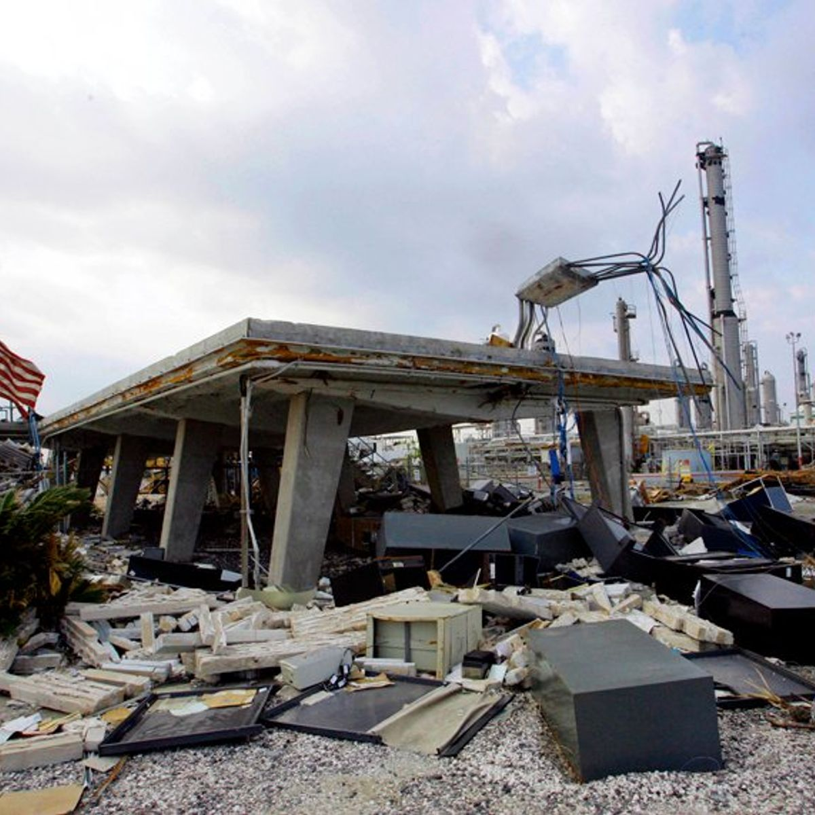
St. Bernard Parish – Λουιζιάνα (μετά τον τυφώνα Κατρίνα)
Παρακολούθησαν τα παιδιά – μετά από τρία χρόνια:
Τα περισσότερα έδειξαν χαμηλότερα επίπεδα κατάθλιψης και μετατραυματικού στρες
το 28% είχαν λίγη ή καθόλου ανάκαμψη από το τραύμα
τα ηλικίας 9 έως 11 ετών είχαν σημαντικά περισσότερες πιθανότητες να έχουν ακόμη σημάδια ανησυχούν, να έχουν κατάθλιψη ή να εμφανίσουν σημάδια μετατραυματικού στρες
Οι γονείς δεν είχαν πλήρως συνειδητοποιήσει την κατάσταση των παιδιών τους (ενδεχομένως είχαν τα δικά τους προβλήματα)

Slide 7
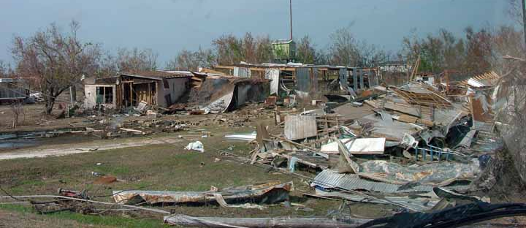
οι μαθητές που έπρεπε να μετεγκατασταθούν είχαν τραύμα μεγαλύτερης διάρκειας από εκείνους που επέστρεψαν στο σπίτι τους.
«Τείνουμε στη βιβλιογραφία για τις καταστροφές να βλέπουμε το άγχος του ατόμου και να μην καταλαβαίνουμε ότι η οικογένεια, η κοινότητα, η σχολική δομή όλα βρίσκονται σε κίνδυνο και χρειάζονται υποστήριξη και πρέπει να λάβουν υποστήριξη»
Πού έγινε ταχύτερη ανάκαμψη;
Εκεί όπου αναγνωρίστηκε ότι μετατραυματικό στρες περνούν όχι μόνο τα παιδιά αλλά και το εκπαιδευτικό προσωπικό και όπου παρασχέθηκε ευέλικτη υποστήριξη και στις δύο πλευρές

Slide 8
Να έχουμε στο νου μας ότι …
Για τους φτωχότερους η μάθηση έχει πάει πίσω σε σύγκριση με την επιβίωση.
«Όταν συμβαίνουν τέτοιες τραγωδίες, δεν σκέφτεστε πραγματικά τα μαθηματικά, τις επιστήμες ή τις κοινωνικές σπουδές, σκέφτεστε, πού θα πάω; πού μπορώ να ξαπλώσω και να κοιμηθώ;
Ένας διαρκές συναισθηματικό κόστος

Slide 9
Συμπεράσματα

Slide 10
Παιδιά και έφηβοι με τραυματική εμπειρία καταστροφής υποφέρουν περισσότερο από ό, τι συνειδητοποιούν οι ενήλικες και αυτό μπορεί να επηρεάσει όχι μόνο την απόδοση στο σχολείο αλλά και την πορεία της ζωής τους.
Όταν ξανα-βρεθούν στη σχολική κανονικότητα πολλά από αυτά:
  δυσκολεύονται να κοιμηθούν, να συγκεντρωθούν, να κάνουν σχολικές εργασίες
  φοβούνται να φύγουν από το σπίτι για το σχολείο μήπως συμβεί κάτι σε αυτά ή στις οικογένειές τους
  μερικά θα φτάσουν μέχρι και στο σημείο της σχολικής διακοπής

Slide 11
… δεν κλαίνε πια, μπορούν να καθίσουν στην τάξη και να συνομιλήσουν, τους αρέσει να είναι στο σχολείο … ας γυρίζουν στην κανονικότητα …
Υπόψη όμως:
Δεν είναι ακόμη πλήρως λειτουργικά

Slide 12
Ευχαριστώ!
Ερωτήσεις?
στο τέλος …

